Slide 1
Apêndice IV
Java FX

Slide 2
Java FX
Introdução
O Scene Builder
Stage e Scene
Principais Componentes
Eventos
Classe controladora

Slide 3

Introdução
A fim de construir aplicações gráficas, o Java 8 dispõe de uma nova biblioteca chamada Java FX

Slide 4
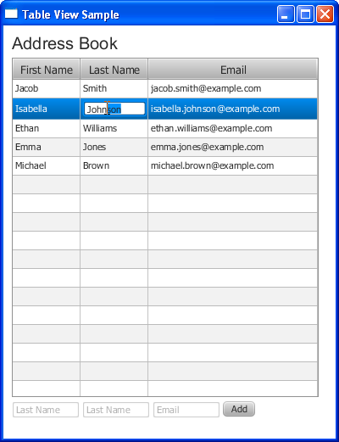
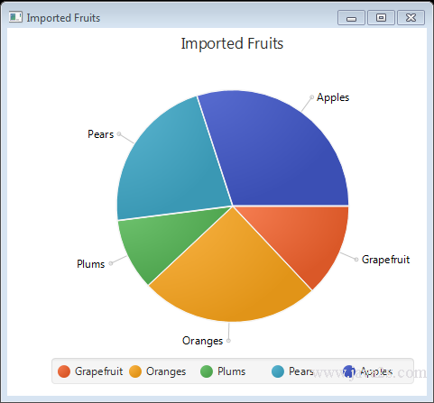
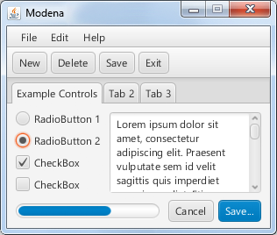
Introdução
Através do Java FX podemos construir aplicações com interfaces gráficas sofisticadas contendo caixas de texto, botões, imagens e outros elementos gráficos

Slide 5
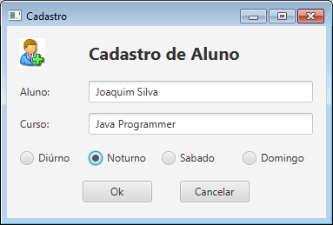
Arquivo FXML
O JavaFX possibilita o isolamento entre interface gráfica e o código Java responsável pelas regras de negócio através da criação de arquivos FXML
TelaCadastro.fxml
TelaCadastro.class

Slide 6
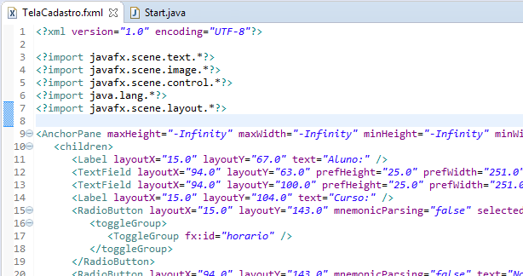
Arquivo FXML
Arquivos FXML são arquivos texto que utilizam o padrão XML para descrever a aparência gráfica a ser utilizada

Slide 7
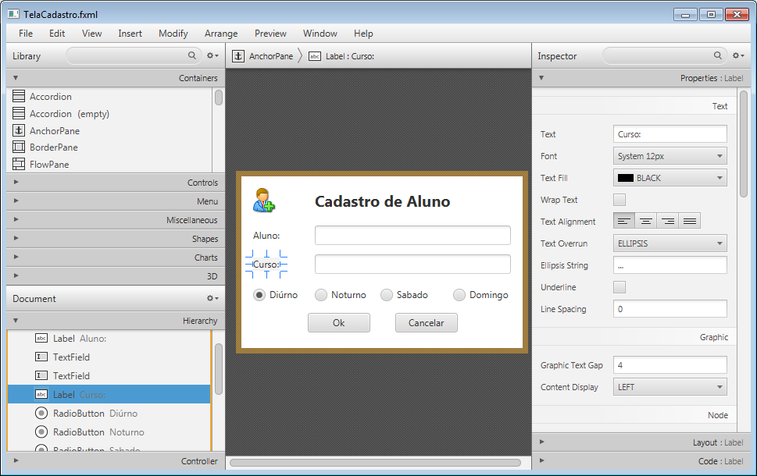
O Scene Builder
O Scene Builder é uma ferramenta de desenvolvimento para interfaces gráficas em JavaFX gerida pela comunidade open source OpenJFX que agiliza a construção de janelas e outros componentes

Slide 8
O Scene Builder
http://gluonhq.com/labs/scene-builder/

Slide 9
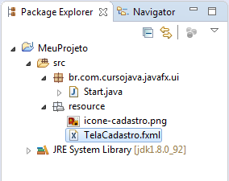
O Scene Builder
Após gerado, o arquivo .fxml deverá ser incorporado (movido) para sua aplicação Java

Slide 10
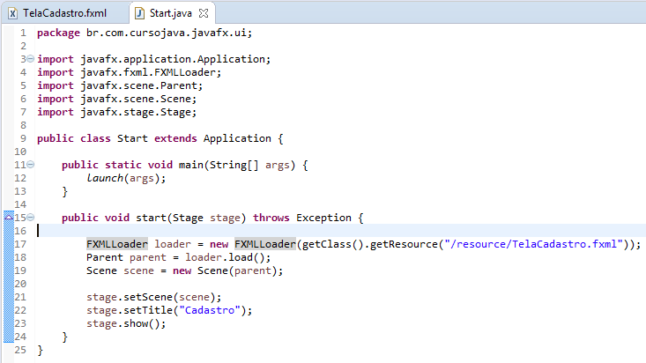
O Scene Builder
Em seguida, poderá ser renderizado pela biblioteca JavaFX, através da classe FXMLLoader:

Slide 11
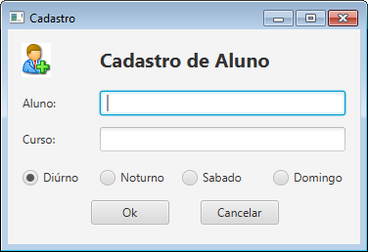
O Scene Builder
A aplicação será exibida:

Slide 12
Stage e Scene
Estrutura de uma janela
Stage
Scene
Pane

Slide 13
javafx.stage.Stage
Principais métodos:
  setTitle()
  setWidth() e setHeight()
  setX() e setY()
  setResizable()
  show()

Slide 14
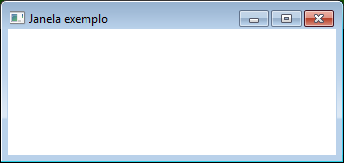
Método setTitle()
Define o título da janela
stage.setTitle(“Janela Exemplo”);

Slide 15
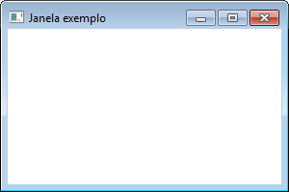
Métodos setWidth() e setHeight()
Define o tamanho inicial da janela
stage.setWidth(300);
stage.setHeight(200);
200 px
300 px

Slide 16
Métodos setX() e setY()
Define a posição inicial da janela.
stage.setX(200);
stage.setY(150);

Slide 17
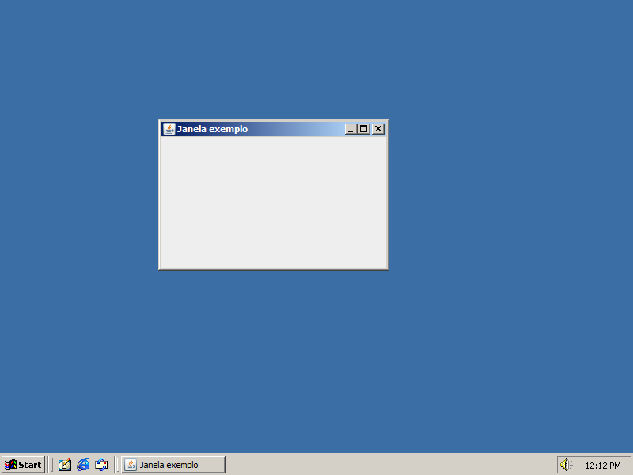
Métodos setX() e setY()
150 px
200 px

Slide 18
Método setResizable()
Define se a janela possuirá tamanho fixo
stage.setResizable(false);
  true – Permite que o usuário altere o tamanho da janela;
  false – A janela possuirá tamanho fixo.

Slide 19
Método show()
Exibe a janela
stage.show();

Slide 20
Principais Componentes
Button
TextField
Label
ImageView
CheckBox
RadioButton

Slide 21
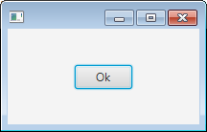
javafx.scene.control.Button
Principais propriedades:
  Text
  Mnemonic Parsing
  Disable
  Visible

Slide 22
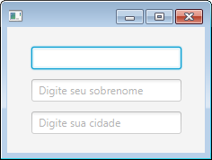
javafx.scene.control.TextField
Principais propriedades:
  Prompt Text
  Text
  Disable
  Visible

Slide 23
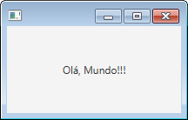
javafx.scene.control.Label
Principais propriedades:
  Text
  Visible

Slide 24
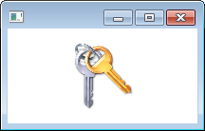
javafx.scene.image.ImageView
Principais propriedades:
  Image
  Preserve Ratio

Slide 25
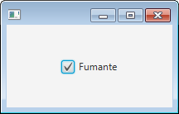
javafx.scene.control.CheckBox
Principais propriedades:
  Text
  Mnemonic Parsing
  Disable
  Visible
  Selected
  Allow Indeterminate

Slide 26
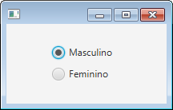
javafx.scene.control.RadioButton
Principais propriedades:
  Text
  Mnemonic Parsing
  Disable
  Visible
  Selected
  Toggle Group

Slide 27
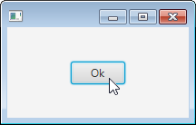
javafx.scene.control.Tooltip

Slide 28
Classe Controladora
É uma simples classe criada pelo desenvolvedor que permite manipular os componentes de tela em tempo de execução
Embora o Scene Builder não permita a elaboração de código Java diretamente, ele fornece uma maneira simplificada de desenvolver a classe controladora para a interface gráfica que está sendo editada

Slide 29
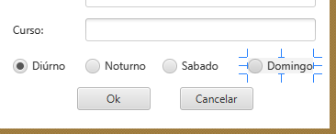
Criando a Classe Controladora
No Scene Builder, crie sua janela com os elementos gráficos desejados
Selecione o componente de tela que deseja manipular em tempo de execução

Slide 30
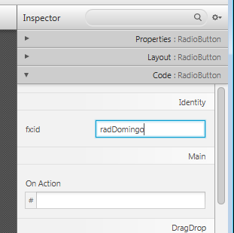
Criando a Classe Controladora
No painel da direita (Inspector), selecione a aba Code e clique sobre a caixa fx:id
Digite um nome para o componente selecionado

Slide 31
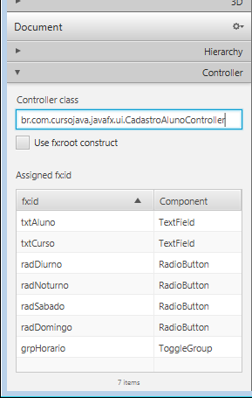
Criando a Classe Controladora
O painel inferior esquerdo (Document) mostrará todos os componentes com fx:id assinalados
No campo Controller class Digite um nome para a classe controladora

Slide 32
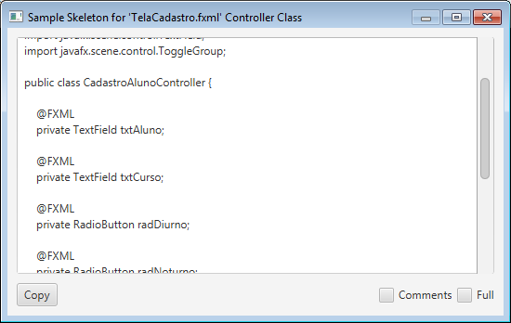
Criando a Classe Controladora
Clique no menu View,
opção Show Sample Controller Skeleton

Slide 33
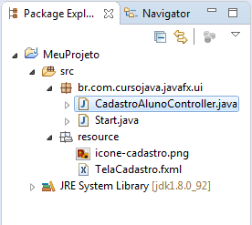
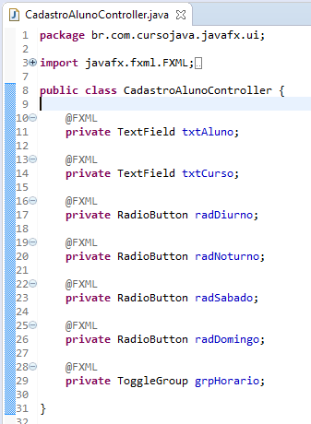
Criando a Classe Controladora
Copie o código gerado para dentro de seu projeto, gerando a classe com o mesmo nome e pacote especificados

Slide 34
Criando a Classe Controladora
Os membros da classe controladora associados a componentes de tela estarão prefixados com a annotation @FXML
@FXML
private TextField txtAluno;
@FXML
private RadioButton radNoturno;

Slide 35
O método initialize()
Dentro da classe controladora, podemos implementar o método initialize() definindo instruções a serem executadas no momento em que a janela for carregada:
@FXML
void initialize() {
radSabado.setVisible(false);
// outras instruções de inicialização
}

Slide 36
Eventos
Um evento representa uma ação do usuário sobre a aplicação como um clique de mouse, um pressionar de tecla, ou qualquer outra interação com a aplicação

Slide 37
Principais Eventos
Eventos de mouse
Evento | Executado
On Mouse Clicked | ao clicar sobre o componente
On Mouse Exited | ao passar o ponteiro sobre o componente
On Mouse Pressed | ao sair com o ponteiro de cima do componente
On Mouse Released | ao baixar um dos botões do mouse sobre o componente
On Mouse Entered | quando o usuário libera a tecla que foi baixada sobre o componente

Slide 38
Principais Eventos
Eventos de teclado
Evento | Executado
On Key Typed | ao liberar o botão do mouse que havia sido baixado sobre o componente
On Key Pressed | quando o usuário baixa alguma tecla sobre o componente
On Key Released | quando o usuário digita algum caractere sobre o componente

Slide 39
Principais Eventos
Eventos de ação
Evento | Executado
On Action | ao clicar ou ativar (pressionar da tecla ENTER) sobre o componente

Slide 40
Tratamento de eventos
A classe controladora de sua interface gráfica pode conter métodos associados aos eventos de seus componentes
Desta forma, O JavaFX detecta o evento ocorrido (como o clique de mouse ou pressionar de tecla) e executa um método específico em sua classe controladora provocando a interação entre o usuário e sua aplicação

Slide 41
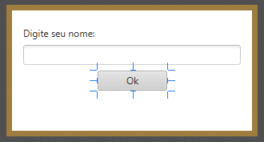
Tratamento de eventos
No Scene Builder, selecione o componente que deseja tratar o evento

Slide 42
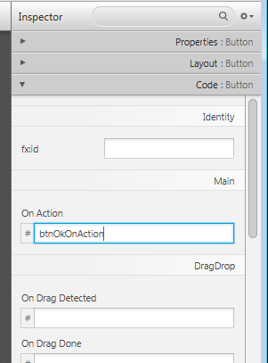
Tratamento de eventos
No painel da direita (Inspector), selecione a aba Code e clique sobre o evento desejado
Digite um nome para o método a ser gerado na classe controladora

Slide 43
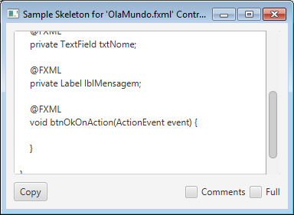
Tratamento de eventos
O Scene Builder adicionará um novo método na classe controladora com o nome especificado

Slide 44
Tratamento de eventos
Após copiar o código da classe controladora para seu projeto, implemente o método especificado:
public class OlaMundoController {
@FXML
private TextField txtNome;
@FXML
private Label lblMensagem;
@FXML
void btnOkOnAction(ActionEvent event) {
lblMensagem.setText(“Olá, ” + txtNome.getText());
}
}

Slide 45
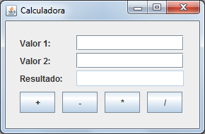
Exercício
Calculadora Básica

